Slide 1
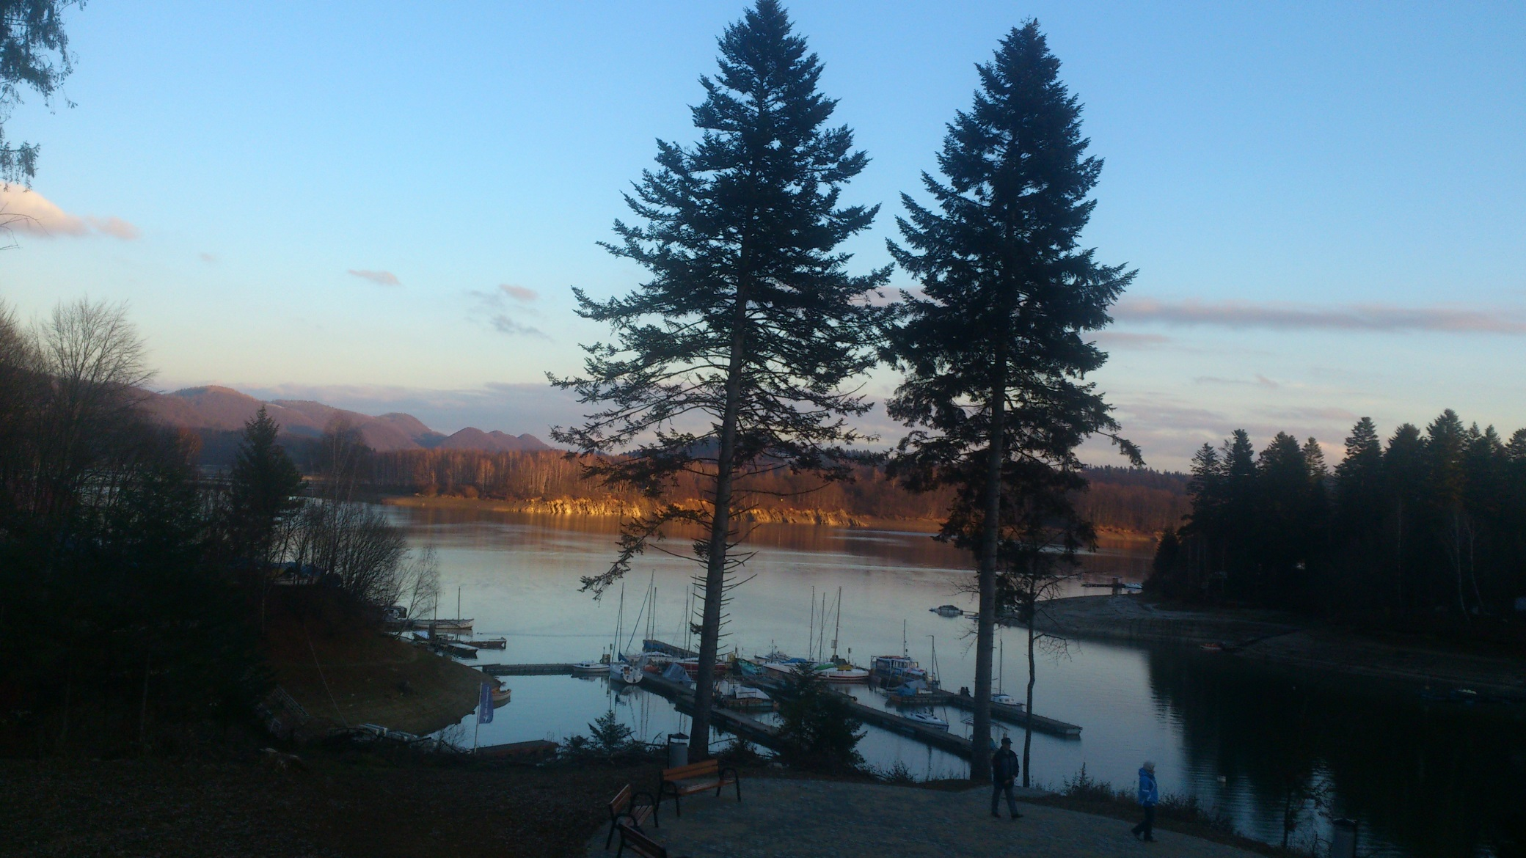
sprawdzony partner w pozyskaniu dotacji i realizacji projektu….

Slide 2
Prezentacja firmy EUROGRANT Sp. z o.o.
www.eurogrant.pl

Slide 3
Firma EUROGRANT została utworzona przez grupę osób, które posiadają bogate doświadczenie zdobyte w poprzedniej perspektywy finansowej UE (2007 – 2013)
Doświadczenie naszego zespołu obejmuje wykonane projekty infrastrukturalne (drogi, sieci ICT, rewitalizacje, termomodernizacje, sieci wod-kan, energia odnawialna, termomodernizacja i inne.) które były finansowane z wykorzystaniem środków finansowych z :
Regionalnych Programów Operacyjnych;
Programu Operacyjnego Innowacyjna Gospodarka;
Programu Operacyjnego Infrastruktura i Środowisko;
Programu Rozwoju Obszarów Wiejskich;
Norweskiego Mechanizmu Finansowego.

Slide 4
Świadczymy usługi dla…

Slide 5
Nasze specjalizacje

Slide 6
Nasze specjalizacje c.d.

Slide 7
Zakres usług
Kompleksowe opracowanie dokumentacji i obsługę procesu aplikacyjnego :
Pomoc w zakresie określenia zakresu rzeczowego projektu w celu
maksymalizacji punktacji przyznanej dokumentacji aplikacyjnej na
ocenie merytorycznej przeprowadzanej przez IZ,
Weryfikacja kwalifikowalności kosztowej i podmiotowej,
Opracowanie analizy potrzeb dla projektu wraz z analizą finansową
Wyliczenie poziomu luki finansowej

Slide 8
Zakres usług
Opracowanie edytowalnych załączników do wniosku aplikacyjnego
Pomoc w przygotowaniu załączników nieedytowalnych oraz przy
kompletowaniu dokumentacji aplikacyjnej celem złożenia jej w IZ
Weryfikacja prawidłowości podpisanej dokumentacji przed jej
złożeniem w IZ
Opracowanie niezbędnych korekt, poprawek, uzupełnień w studium
wykonalności i załącznikach wynikających z wytycznych IZ

Slide 9
Firma EUROGRANT powstała jako odpowiedź na rosnące zapotrzebowanie rynku na wysokiej jakości usługi doradcze Dlatego w realizacji usług kierujemy się zasadami:
przejrzystość działania
komunikatywność i zrozumienie indywidualnych potrzeb
zaangażowanie oraz terminowość świadczonych usług
kompleksowe wsparcie Klienta podczas realizacji umów.

Slide 10
Eurogrant Sp. z o.o. ul. Krakowska 25/2 33-100 Tarnów tel. 14 657 14 65 biuro@eurogrant.pl
ZAPRASZAMY DO WSPÓŁPRACY
Dziękuję za uwagę

